Slide 1
1.网络编程
TCP/IP简介
TCP/IP传输协议，即传输控制/网络协议，也叫作网络通讯协议。它是在网络的使用中的最基本的通信协议。TCP/IP传输协议对互联网中各部分进行通信的标准和方法进行了规定。并且，TCP/IP传输协议是保证网络数据信息及时、完整传输的两个重要的协议。TCP/IP传输协议是严格来说是一个四层的体系结构，应用层、传输层、网络层和数据链路层都包含其中
Notes:
26

Slide 2
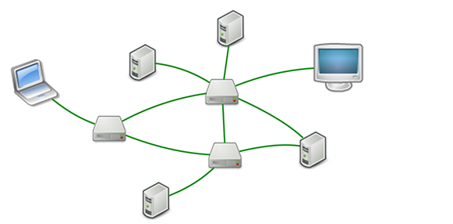
1.1 网络物理示意图

Slide 3
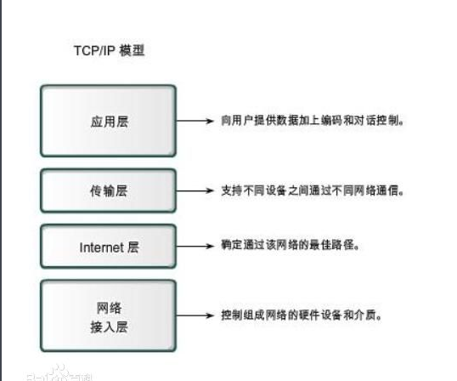
1.2 TCP/IP协议的组成

Slide 4
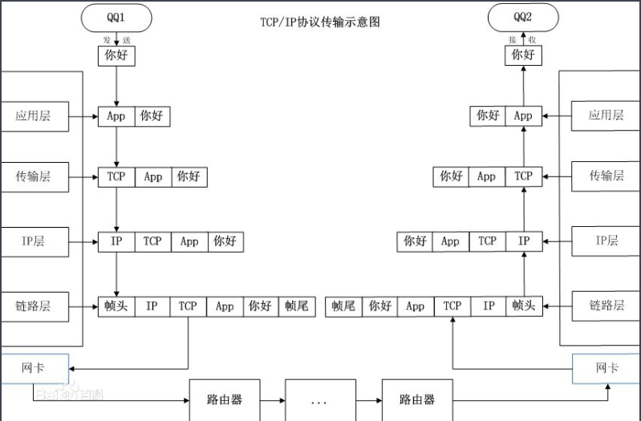
1.3 传输示意图

Slide 5
1.4 Tcp 编程
import socket # 创建一个socket: s = socket.socket(socket.AF_INET, socket.SOCK_STREAM) # 建立连接: s.connect(('www.sina.com.cn', 80)) s.send(bytes('GET / HTTP/1.1\r\nHost: www.sina.com.cn\r\nConnection: close\r\n\r\n', encoding="utf-8"))

Slide 6
2 数据库编程
Notes:
27

Slide 7
2.1 数据库的定义
定义：数据库是存放数据的仓库。它的存储空间很大，可以存放百万条、千万条、上亿条数据。但是数据库并不是随意地将数据进行存放，是有一定的规则的，否则查询的效率会很低。
现状：在数据库的发展历史上，数据库先后经历了层次数据库、网状数据库和关系数据库等各个阶段的发展。特别是关系型数据库已经成为目前数据库产品中最重要的一员。随着云计算的发展和大数据时代的到来，关系型数据库越来越无法满足需要，于是越来越多的非关系型数据库就开始出现，这类更强调数据库数据的高并发读写和存储大数据。

Slide 8
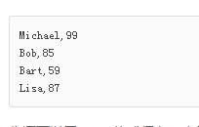
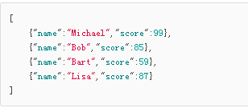
2.2 数据库的由来
名字 | 成绩
Michael | 99
Bob | 85
Bart | 59
Lisa | 87
可以保存到文本里
也可以json格式保存

Slide 9
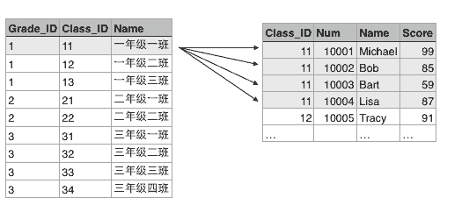
2.3 关系型数据库

Slide 10
2.4数据库类别
付费的商用数据库：
Oracle，典型的高富帅；
SQL Server，微软自家产品，Windows定制专款；
DB2，IBM的产品，听起来挺高端；
Sybase，曾经跟微软是好基友，后来关系破裂，现在家境惨淡。
免费的开源数据库：
MySQL，大家都在用，一般错不了；
PostgreSQL，学术气息有点重，其实挺不错，但知名度没有MySQL高；
sqlite，嵌入式数据库，适合桌面和移动应用。

Slide 11
2.5 使用mysql
安装mysql：
https://dev.mysql.com/downloads/mysql/5.6.html
下载mysql驱动：
pip install mysql-connector-python --allow-external mysql-connector-python
db = pymysql.connect("localhost", "root", "werered", "livestream_yidong") cursor = db.cursor()

Slide 12
Sql 操作
增：
insert
删：
delete
改：
update
查：
select

Slide 13
Web编程
Notes:
28

Slide 14
Web的发展历史
静态Web页面：由文本编辑器直接编辑并生成静态的HTML页面，如果要修改Web页面的内容，就需要再次编辑HTML源文件，早期的互联网Web页面就是静态的
CGI：由于静态Web页面无法与用户交互，比如用户填写了一个注册表单，静态Web页面就无法处理。要处理用户发送的动态数据，出现了Common Gateway Interface，简称CGI，用C/C++编写。
ASP/JSP/PHP：由于Web应用特点是修改频繁，用C/C++这样的低级语言非常不适合Web开发，而脚本语言由于开发效率高，与HTML结合紧密，因此，迅速取代了CGI模式。ASP是微软推出的用VBScript脚本编程的Web开发技术，而JSP用Java来编写脚本，PHP本身则是开源的脚本语言。
MVC：为了解决直接用脚本语言嵌入HTML导致的可维护性差的问题，Web应用也引入了Model-View-Controller的模式，来简化Web开发。ASP发展为ASP.Net，JSP和PHP也有一大堆MVC框架。

Slide 15
HTTP协议简介
HTTP是在网络上传输HTML的协议，用于浏览器和服务器的通信。
HTML是一种用来定义网页的文本，会HTML，就可以编写网页；
HTTP 语法：
GET / HTTP/1.1
Host: www.sina.com.cn
Content-Type: text/html

Slide 16
HTML简介
网页就是HTML？这么理解大概没错。因为网页中不但包含文字，还有图片、视频、Flash小游戏，有复杂的排版、动画效果，所以，HTML定义了一套语法规则，来告诉浏览器如何把一个丰富多彩的页面显示出来。
<html>
<head>
<title>Hello</title>
</head>
<body>
<h1>Hello, world!</h1>
</body>
</html>

Slide 17
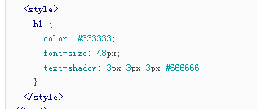
Css 简介
CSS是Cascading Style Sheets（层叠样式表）的简称，CSS用来控制HTML里的所有元素如何展现
比如，给标题元素<h1>加一个样式，变成48号字体，灰色，带阴影：

Slide 18
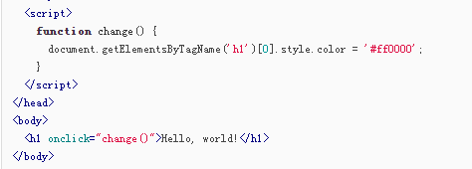
JavaScript简介
JavaScript虽然名称有个Java，但它和Java真的一点关系没有。JavaScript是为了让HTML具有交互性而作为脚本语言添加的。
如果我们希望当用户点击标题时把标题变成红色，就必须通过JavaScript来实现：

Slide 19
WSGI接口
了解了HTTP协议和HTML文档，我们其实就明白了一个Web应用的本质就是：
浏览器发送一个HTTP请求；
务器收到请求，生成一个HTML文档；
服务器把HTML文档作为HTTP响应的Body发送给浏览器；
浏览器收到HTTP响应，从HTTP Body取出HTML文档并显示。

Slide 20
使用Web框架
Django：全能型Web框架；
web.py：一个小巧的Web框架；
Bottle：和Flask类似的Web框架；
Tornado：Facebook的开源异步Web框架

Slide 21
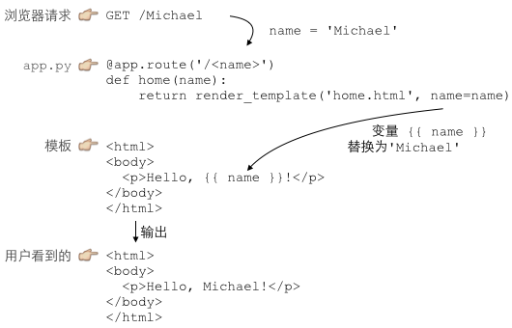
使用模板

Slide 22
9 配置开发环境
下载python
wget https://www.python.org/ftp/python/3.7.0/Python-3.7.0.tgz
解压python 压缩包
tar -xvf Python-3.7.0.tgz
配置python 编译选项
./configure
编译python
make && make install
安装依赖：
pip3 install aiohttp aiomysql jinja2

Slide 23
10 编写app框架

Slide 24
API的编写
REST（Representational State Transfer）风格
GET
POST
PUT
DELETE

Slide 25
后端API包括：
获取日志：GET /api/blogs
创建日志：POST /api/blogs
修改日志：POST /api/blogs/:blog_id
删除日志：POST /api/blogs/:blog_id/delete
获取评论：GET /api/comments
创建评论：POST /api/blogs/:blog_id/comments
删除评论：POST /api/comments/:comment_id/delete
创建新用户：POST /api/users
获取用户：GET /api/users
管理页面包括：
评论列表页：GET /manage/comments
日志列表页：GET /manage/blogs
创建日志页：GET /manage/blogs/create
修改日志页：GET /manage/blogs/
用户列表页：GET /manage/users
用户浏览页面包括：
注册页：GET /register
登录页：GET /signin
注销页：GET /signout
首页：GET /
日志详情页：GET /blog/:blog_id

Slide 26
用户注册
1、输入：用户名，密码，密码确认
2、限制
限制1：输入的账号和密码不能为空
限制2：两次输入密码必须一致
限制3：用户名不能重复
3、保存
用字典保存，格式如下；其中，只需要输入username和passwd，新注册用户role默认都为1{ '张三': {'passwd': '123', 'role': '1'}, '李四': {'passwd': 'abc', 'role': '2'} }

Slide 27
用户登录
1、输入：用户名，密码
2、限制
1：输入的账号和密码不能为空
2：用户名存在
3：密码错误次数为4次
3、从用字典取数据，格式如下；其中，只需要输入username和passwd，
{ '张三': {'passwd': '123', 'role': '1'}, '李四': {'passwd': 'abc', 'role': '2'} }

Slide 28
评论
评论的表结构：
create table comments (
`id` varchar(50) not null,
`blog_id` varchar(50) not null,
`user_id` varchar(50) not null,
`user_name` varchar(50) not null,
`user_image` varchar(500) not null,
`content` mediumtext not null,
`created_at` real not null,
key `idx_created_at` (`created_at`),
primary key (`id`)
) engine=innodb default charset=utf8;
操作：
1. 增加评论
2. 删除评论
3. 查询评论

Slide 29
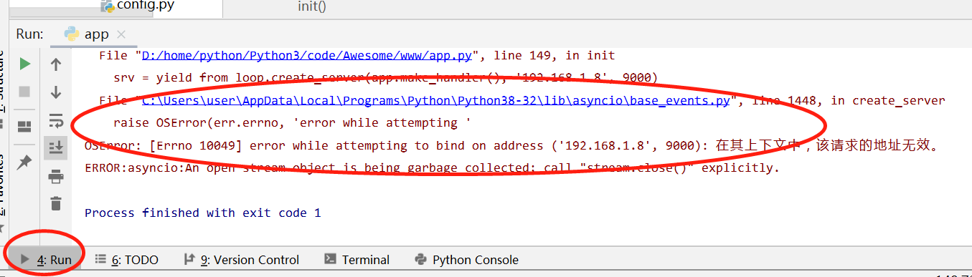
错误、调试和测试
测试：
1.手动测试
2.自动测试
错误：
调试：
1.看现象
2.下断点
3.查日志

